Slide 1
ENCUESTA TELEVISIÓN Y CLIMA SOCIAL
Departamento de Estudios
Diciembre 2024

Slide 2
FICHA TÉCNICA
DISEÑO DE INVESTIGACIÓN | Estudio cuantitativo. Encuesta online vía correo electrónico.
UNIVERSO | Personas mayores de 18 años, hombres y mujeres, de todas las regiones del país, usuarios de correo electrónico.
MUESTRA | 1.550 entrevistas web.
MARCO MUESTRAL | Base de datos de correos electrónicos de personas que habitan en el territorio chileno, de Panel LEAS UAI y Datavoz.
PONDERACIÓN | Ajuste post-encuesta considerando región, sexo, edad y nivel educacional. Los parámetros poblacionales de región, sexo y edad provienen de las proyecciones de población para el 2024 (INE). Los parámetros de nivel educacional provienen de la encuesta CASEN 2022, usando el factor de expansión regional.
TASA DE CONTACTO | 30,02% (proporción de correos abiertos, respecto de los enviados).
TASA DE RESPUESTA | 11,28% (proporción de encuestas respondidas, sobre el total de correos abiertos).
PERIODO DE TERRENO | 22 de noviembre a 11 de diciembre de 2024.
RESPONSABLE DEL TERRENO | Laboratorio de Encuestas y Análisis Social (LEAS), Universidad Adolfo Ibáñez

Slide 3
DESCRIPCIÓN DE LA MUESTRA
Por sexo
Por tramos de edad
Por nivel educativo
Por macrozona

Slide 4
SITUACIÓN DEL PAÍS
4

Slide 5
SITUACIÓN DEL PAÍS
N = 1.547
A su juicio, actualmente ¿cuál es el principal problema que afecta a los chilenos?
¿Y cuál es el segundo principal problema que afecta a los chilenos?
Muestra total
El principal problema que perciben los encuestados es la delincuencia, a bastante distancia de otros temas de preocupación.

Slide 6
SITUACIÓN DEL PAÍS
N = 1.547
A su juicio, actualmente ¿cuál es el principal problema que afecta a los chilenos?
¿Y cuál es el segundo principal problema que afecta a los chilenos?
Por sexo, total menciones
Las mujeres tienden a dar una prioridad levemente mayor a la delincuencia como tema de preocupación.
En cambio, la inmigración como problema es mucho más señalado por hombres que por mujeres.

Slide 7
SITUACIÓN DEL PAÍS
N = 1.547
A su juicio, actualmente ¿cuál es el principal problema que afecta a los chilenos?
¿Y cuál es el segundo principal problema que afecta a los chilenos?
Por edad, total menciones
Por edad, la inmigración es citada como problema en mayor medida por jóvenes. Este grupo sitúa a la violencia en tercer lugar de importancia, distinguiéndose de otros grupos.
Temas como corrupción, narcotráfico y pensiones aparecen como preocupaciones más asociadas a grupos de 55 y más.

Slide 8
SITUACIÓN DEL PAÍS
N = 1.547
A su juicio, actualmente ¿cuál es el principal problema que afecta a los chilenos?
¿Y cuál es el segundo principal problema que afecta a los chilenos?
Por zona, total menciones
Delincuencia preocupa más en la zona centro y sur, mientras que la zona norte ubica a la inmigración como el principal problema del país.

Slide 9
SITUACIÓN DEL PAÍS
N = 1.538
En general, ¿cuánta preocupación siente usted de ser víctima de un delito?
Total y por segmentos
El temor a ser víctima de delitos es alto (sobre 64%), en todos los segmentos. Este miedo es más alto entre las mujeres, en los jóvenes, y en la zona norte y centro del país.

Slide 10
SITUACIÓN DEL PAÍS
N = 1.545
¿Cuán probable cree usted que sea víctima de un delito en los próximos doce meses?
Total y por segmentos
Respecto de la probabilidad de ser víctima, la mayoría lo considera algo, bastante o muy probable.

Slide 11
SITUACIÓN DEL PAÍS
N = 1.547
Durante los últimos doce meses, ¿usted o algún miembro de su hogar fue víctima de algún delito?
Total y por segmentos
Respecto de la probabilidad de ser víctima, la mayoría lo considera algo, bastante o muy probable.

Slide 12
SITUACIÓN DEL PAÍS
N = 682
¿Cuál tipo de delito fue? Seleccione todos los que apliquen [múltiple]
Sólo quienes han sido víctimas durante los últimos 12 meses
Entre quienes dicen haber sido víctimas de algún delito el último año, la mayor parte sufrió un robo con violencia o intimidación en la calle.

Slide 13
SITUACIÓN DEL PAÍS
N = 1.547
¿Cuán seguro piensa usted que es... ?
Muestra total
El hogar en que vive
El barrio en que vive
La percepción de seguridad es más alta para los espacios cercanos. Se percibe como muy o bastante seguro el hogar, luego el barrio.

Slide 14
SITUACIÓN DEL PAÍS
N = 1.545 / 1.547
¿Cuán seguro piensa usted que es... ?
Sólo quienes han sido víctimas durante los últimos 12 meses
La ciudad en que vive
El país
En contraste con los espacios próximos (como el hogar y el barrio), la ciudad en la que se vive y por último el país, se perciben como nada o poco seguros.

Slide 15
CONFIANZA
N = 1.550
¿Cuánto confía en las siguientes instituciones / medios?
Muestra total, escala de 1 a 10
Como ha ocurrido en estudios anteriores, la radio es el medio que suscita la mayor confianza.
Las instituciones políticas están en último lugar.

Slide 16
USO DE MEDIOS
16

Slide 17
USO DE MEDIOS
En los últimos siete días, ¿cuántos días ha utilizado cada uno de los siguientes medios como fuente de noticias o información?
Muestra total, promedio de días a la semana
Los medios que funcionan a través de Internet aparecen como los más usados para informarse.
Los noticiarios de TV figuran en quinto lugar.

Slide 18
USO DE MEDIOS
N = 1.550
En los últimos siete días, ¿cuándo fue la última vez que vio o escuchó las noticias de los canales de televisión, incluyendo las transmisiones por Internet?
Muestra total
A pesar de lo anterior, al preguntar cuándo fue la última vez que vio noticias en televisión, un 41% señala que “hoy”.

Slide 19
USO DE MEDIOS
N = 1.550
En los últimos siete días, ¿cuándo fue la última vez que vio o escuchó las noticias de los canales de televisión, incluyendo las transmisiones por Internet?
Por sexo
No hay grandes diferencias por sexo, salvo que las mujeres declaran en menor medida no haber visto nunca noticiarios.

Slide 20
USO DE MEDIOS
N = 1.550
En los últimos siete días, ¿cuándo fue la última vez que vio o escuchó las noticias de los canales de televisión, incluyendo las transmisiones por Internet?
Por tramo de edad
Por edad, los mayores de 55 muestran el consumo de noticiarios más reciente (“hoy”).

Slide 21
USO DE MEDIOS
N = 1.550
En los últimos siete días, ¿cuándo fue la última vez que vio o escuchó las noticias de los canales de televisión, incluyendo las transmisiones por Internet?
Por tramo de edad
Las personas de la zona norte declaran en mayor medida haber visto noticiarios “hoy”.

Slide 22
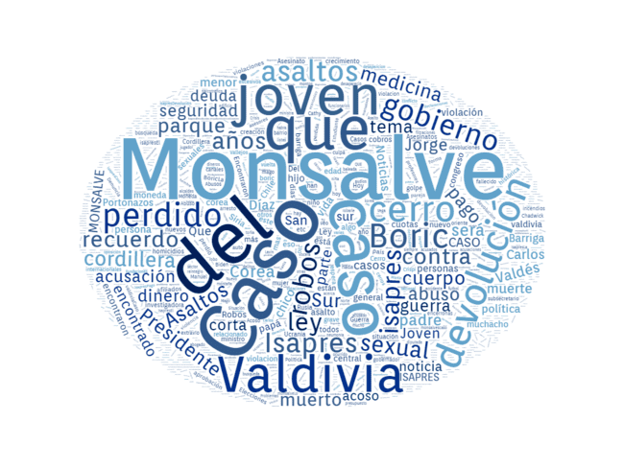
En la última ocasión que vio noticiarios de televisión, ¿cuál es la noticia que más recuerda haber visto o escuchado?
N = 1.326
La noticia más recordada es el caso Monsalve, junto con las noticias sobre Jorge Valdivia.

Slide 23
USO DE MEDIOS
N = 1.350
¿A través de qué medios comentó esta noticia con otras personas? Seleccione los que apliquen
Muestra total, respuesta múltiple
La mayoría de las conversaciones sobre la noticia más recordada, de acuerdo a las personas encuestadas, ocurrió en interacciones personales.
Un tercio dice no haber comentado la noticia con nadie.

Slide 24
USO DE MEDIOS
N = 1.350
¿A través de qué medios comentó esta noticia con otras personas? Seleccione los que apliquen
Por sexo, respuesta múltiple
Más mujeres que hombres comentan noticias en persona.

Slide 25
USO DE MEDIOS
N = 1.350
¿A través de qué medios comenta noticias con otras personas? Seleccione los que apliquen
Por tramo de edad, respuesta múltiple
El segmento de 35 a 54 años es el que más declara NO haber comentado la noticia.

Slide 26
USO DE MEDIOS
N = 1.350
¿A través de qué medios comenta noticias con otras personas? Seleccione los que apliquen
Por zona, respuesta múltiple
Las zonas metropolitana y sur son las más proclives a comentar noticias en persona, aunque también declaran más el NO haber comentado.
Whatsapp es más usado con este fin en el norte.

Slide 27
USO DE MEDIOS
N = 1.350
En general, ¿cuánta atención presta a las noticias...?
Muestra total, mucha o bastante atención
Las noticias económicas, de acuerdo con los encuestados, son las que reciben mayor atención, seguidas de las políticas y las de desastres.

Slide 28
USO DE MEDIOS
N = 1.545
En general, ¿cuánta atención presta a las noticias...?
Por sexo, mucha o bastante atención
Se observan diferencias por sexo respecto del tipo de noticias a las que se presta atención: “económicas” es mucho más mencionado entre los hombres encuestados, mientras que “desastres y/o cambio climático” y “policiales, judiciales, delictuales” entre mujeres.

Slide 29
29

